Slide 1
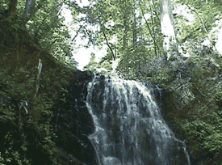
EL AGUA:CAPULLO DE VIDA
POR: PROFESORA DALBA I.IZOS M.
GEOGRAFÍA

Slide 2
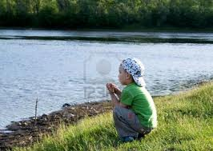
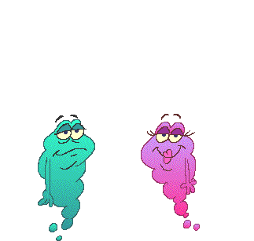
Situación de aprendizaje
A lo lejos se divisa un pequeño ojo de agua, Leonel, siempre curioso, sigue su recorrido, y con sorpresa ve cuando este va desaguando en una quebrada, que luego llega a otra más amplia, hasta formar un río; Leonel le cuenta a María, lo que observo y esta le comenta que esta es una fuente que alimenta a muchas comunidades en su recorrido al mar, pero que está en peligro debido a su mala utilización.
¿Cómo puede Leonel valorar su importancia, y tomar conciencia sobre los efectos negativos sobre ella?

Slide 3
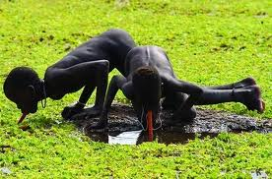
Producto Final:
Dictar una conferencia sobre: “Los Efectos negativos, el valor y beneficios en el uso del agua.”

Slide 4
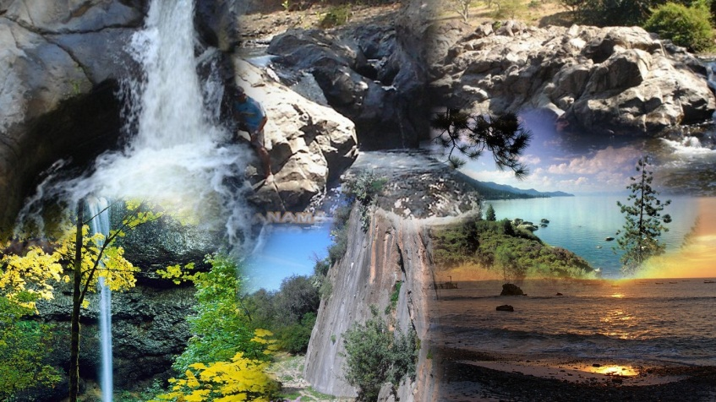
Pregunta Generadora
¿Cómo podemos valorar la importancia de esta fuente natural, y evitar su funesto deterioro?

Slide 5
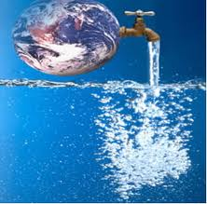
Actividad #1:
¿Cuáles son las fuentes de agua que se localizan en la superficie terrestre?
Organiza grupos de tres estudiantes.
Observa video sobre las fuentes de agua que se encuentran en la superficie terrestre, para que conozca más sobre el tema .Haga clic en el link
http://www.youtube.com/watch?v=OioTRuOOjls
Dialoga con los compañeros de grupo sobre lo más impactante del tema.
Realiza una reflexión en Word, utilizando los comentarios hechos en el grupo sobre el video.

Slide 6
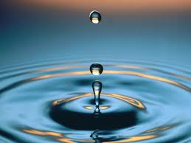

Lista de Verificación y Autoevaluación Act. #1
Criterios | Si | No
Formé grupos de tres.
Observaste el video sugerido.
Establecí dialogo con mis compañeros sobre lo observado en el video.
Reflexione coherentemente las ideas en un documento de Word.
Participó todo el grupo en la reflexión del documento.

Slide 7
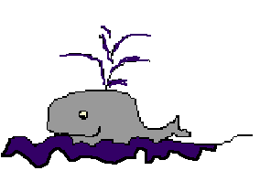
Actividad #2:
¿Qué usos se le da al agua, y cuáles son los efectos negativos en su utilización?
Convoca grupos de tres
Investiga en los siguientes documentos sobre “La Utilización que el ser humanos hace del Agua, y los efectos negativos en su mal uso”
haz clic
Lee y analiza la información recopilada en los documentos de Word
Elabora un cuadro, donde distinga los usos y efectos negativos en la utilización del agua. Haz clic
Prepara presentación en PowerPoint, sobre el análisis realizado de internet. Haz clic

Slide 8
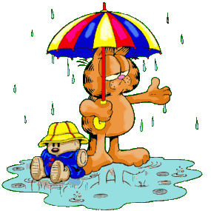

Lista de Verificación y Autoevaluación Act. #2
Criterios | Si | No
Participo en el grupo de trabajo
Investigué debidamente en los documentos de Word sugeridos.
Leí y analice la información recopilada.
Elabore el cuadro con los usos y efectos.
Preparé PowerPoint, para presentar en clases

Slide 9
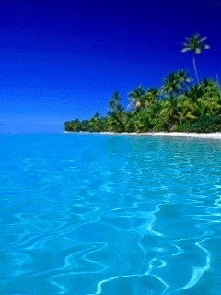
Actividad #3:
¿Cómo orientarías a las personas los beneficios en el uso del agua?
• Convoca grupos de tres.
• Realizan un trabajo de campo para investigar los Beneficios en el uso del agua en las comunidades y detectar las fuentes de agua existentes en las mismas.
• Prepara un video en Movie Marker con imágenes recopiladas en el trabajo de campo para presentar en conferencia.
• Prepara un tríptico con los resultados de la investigación de campo. Haz clic en la flecha
• Dicta conferencia a la comunidad sobre “Los Efectos negativos y los beneficios en el uso del agua.”

Slide 10
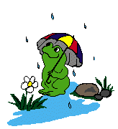
Lista de Verificación y Autoevaluación Act. #3
Criterios | Si | No
Convoca grupo de tres
Realicé trabajo de campo
Preparé video en Movie Marker.
Preparé tríptico con el material de trabajo de campo
Prepare conferencia sobre la investigación de campo.
Realice conferencia con la comunidad.

Slide 11
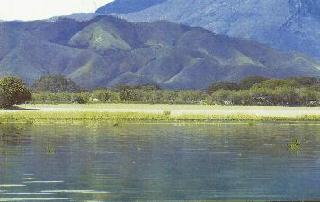
Rubrica
EL AGUA:CAPULLO DE VIDA
Criterios | 4 | 3 | 2 | 1
Delegación de Responsabilidad | Cada estudiante en el grupo puede explicar que información es necesaria para el grupo y qué información él o ella es responsable de localizar y cuándo es necesaria. | Cada estudiante en el grupo puede explicar qué información él o ella es responsable de localizar. | Cada estudiante en el grupo puede, con la ayuda de sus compañeros, explicar qué información él o ella es responsable de localizar. | Uno o más estudiantes en el grupo no pueden explicar qué información ellos son responsables de localizar.
Plan para la organización de la información | Organizar la información conforme ésta va siendo reunida. Todos los estudiantes pueden explicar el plan de organización de los descubrimientos investigados. | Los estudiantes tienen desarrollado un plan claro para organizar la información al final de la investigación. Todos los estudiantes pueden explicar este plan. | desarrollado un plan claro para organizar la información conforme ésta va siendo reunida. Todos los estudiantes pueden explicar la mayor parte de este plan. | Los estudiantes no tienen un plan claro para organizar la información y/o los estudiantes no pueden explicar su plan.
Calidad de Fuentes | Los investigadores identifican por lo menos 2 fuentes confiables e interesantes de información para cada una de sus ideas o preguntas. | Los investigadores identifican por lo menos 2 fuentes confiables de información para cada una de sus ideas o preguntas | Los investigadores, con ayuda de un adulto, identifican por lo menos 2 fuentes confiables de información para cada una de sus ideas o preguntas. | Los investigadores, con bastante ayuda de un adulto, identifican por lo menos 2 fuentes confiables de información para cada una de sus ideas o preguntas

Slide 12
Rubrica
EL AGUA:CAPULLO DE VIDA
Seguimiento del Tema | Se mantiene en el tema todo (100%) el tiempo | Se mantiene en el tema la mayor parte (99-90%) del tiempo. | Se mantiene en el tema algunas veces (89%-75%). | Fue difícil decir cuál fue el tema
Contenido | Demuestra un completo entendimiento del tema. | Demuestra un buen entendimiento del tema. | Demuestra un buen entendimiento de partes del tema | No parece entender muy bien el tema

Slide 13
Proyecto elaborado por: | Dalba Ibeth Izos
Contacto: | dalbaisos@educapanama.edu.pa
Materia: | Geografía
Tema: | El Agua: Capullo de Vida
Grado: | 8°
Idiomas: | Español
Descripción: | El agua es un elemento fundamental para la vida, su valor es incalculable, y a medida que pase el tiempo, cobrará mayor importancia, ya que la misma escasea de manera impresionante en muchas regiones del mundo, lo que ha significado un incremento en su deterioro, de hecho ya se comenta que las próximas guerras libradas por los seres humanos será por el factor agua, sin embargo es lamentable el mal uso que los mismos hacen de ella, llevándola a los más altos niveles de contaminación, es urgente que todos tomemos conciencia de su gran valor y beneficio para nuestra vida. De ahí que los estudiantes haciendo uso de las herramientas tecnológicas, puedan profundizar en tan relevante tema, hasta alcanzar un grado de concienciación de que “El Agua es un Capullo de Vida
Centro Educativo: | I.P.T.Jesús H. Gallego
Derechos: | Libres para uso educativo.
Recursos necesarios: | Computadora, Internet, Bocinas, página de web Microsoft
Tiempo: | 5 horas de 40 minutos.
Fuentes de consulta: | Google, youtube, wikipedia. Bing, programa de estudio.
Ubicación en el programa de Estudio: | Geografía 8°. Área 2. América sus recursos naturales y su proyección en el desarrollo del continente.
Palabras claves: | Agua, causas, efectos, valor, beneficios

Slide 14
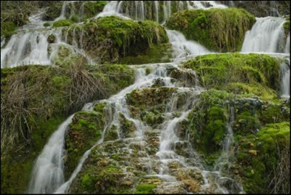
Fuentes de Consulta EL AGUA:CAPULLO DE VIDA
Fuentes Textos: | http://mimosa.pntic.mec.es/~vgarci14/usos_agua.htm (Actividad #2) http://html.rincondelvago.com/usos-del-agua.html (Actividad # 2) http://educasitios.educ.ar/grupo270/?q=node/47 (Actividad #2)
Fuentes Imágenes: | http://www.colombia1.travel/ThumbAsp/ThumbGenerate.asp?VFilePath=/jus/upload/files/images/CAN_1.jpg&Width=250&Quality=75 http://4.bp.blogspot.com/_9NydAJDBqVw/TAczwLWaRhI/AAAAAAAAABc/fMFh7qHcJI0/s1600/Lago+Uara,+9+Apr+(28).JPG http://www.temporadista.com/temporadistas/images/image/lago%20de%20valencia.jpg http://farm4.static.flickr.com/3126/2854685223_29f2b8631d.jpg http://4.bp.blogspot.com/-N7U_f1N3uUE/TctdaxIbnrI/AAAAAAAALYA/x6AedR_IINs/s400/Nueva+imagen+%25285%2529.jpg http://ovario.files.wordpress.com/2010/10/aragua.jpg
Fuentes Videos: | http://www.youtube.com/watch?v=OioTRuOOjls (Actividad # 1)
Fecha de creación: | 16/5/2011

Slide 15

gracias
EL AGUA:CAPULLO DE VIDA

